Slide 1
OBUKA DOBRE PRAKSE ZA MONITORING PRAŠINE (ZA RADNIKE)

Slide 2
PREAMBULA (ZA PREDAVAČA)
Kao dio obrazovnog koraka u primjeni NEPSI dobre prakse, Nepsi je razvio niz obrazovnih resursa.
Svaka PowerPoint obuka pokriva temu relevantnu za radnike diljem svih industrija koje koriste materijale koji sadrže kristalizirani silicijum. Paketi pružaju informacije o rizicima izloženosti prašini u vezi s temom, dobrom praksom i mjerama koje su dostupne za njihovo reduciranje. Svrha obuke je da informira i obrazuje radnike ne bi li im pomogla da efikasno koriste kontrolne mjere i umanje sopstvenu izloženost kristaliziranom silicijumu koji se može udahnuti (RCS) na radnome mjestu.
Koristite prazne obrasce i rezervirana mjesta za dodatne informacije ako je to potrebno.

Slide 3
OBRATITE PAŽNJU
Informacije u ovoj PowerPoint prezentaciji savjetodavne su prirode i informativnoga sadržaja. Ovo nije ni standard, ni regulativa, i ne stvara nove zakonske obveze, niti mijenja postojeće obveze na osnovu zdravstvenoga zakonodavstva i politike.

Slide 4

UVOD
Prioritet je naučiti kako se zaštititi od profesionalnih zdravstvenih rizika na poslu.
U ovoj PowerPoint obuci naučit ćete:
Kako se koristi monitoring prašine za prevenciju i kontrolu RCS-a
Vrste monitoringa
Koristi od monitoringa prašine
Notes:
Pojačana izloženost kristaliziranom silicijumu koji se može udahnuti (RCS) može dovesti do ozbiljnih zdravstvenih problema na duže staze Iz tog razloga važno je da svi radnici budu svjesni dobre prakse koje ograničavaju ili eliminiraju izloženost silikonskoj prašini.
Ova obuka pruža informacije o monitoringu prašine.

Slide 5

TEHNIKE KONTROLE PRAŠINE
DOBRA HIGIJENA / ODRŽAVANJE ČISTOĆE
Pranje radne odjeće i usisavanje prašine koja nastaje tijekom procesa, sprečavaju njeno akumuliranje tijekom vremena – čisto radno mjesto je sigurnoradno mjesto.
VODA
Održavanje procesa vlažnim sprječava da se prašina podigne u zrak, hvatanjem čestica vodom
Da podsjetimo, ovo je pet glavnih tehnika kontrole prašine. Iako nisu direktno povezane sa monitoringom, važno je da ih zapamtite.
Rezultat monitoringa izloženosti prašini pomaže da se procjeni učinkovitost postojećih kontrolnih mjera, kao i da se prepoznaju situacije u kojima su možda potrebne dodatne kontrolne mjere.
ZAŠTITNA OPREMA
Osobna zaštitna oprema (npr. maske za lice) štiti radnike od prašine kada sve ostale kontrolne mjere nisu dovoljne da kontroliraju izloženost
IZOLIRANJE
Sprovođenje procesa proizvodnje RCS-a u izoliranom okruženju sprječava izloženost prašini na njenom izvoru
EKSTRAKCIJA / VENTILACIJA
Prikupljanje RCS-a na samom izvoru, prije no što postanemo izloženi i zamjena kontaminiranog zraka sustav.

Slide 6
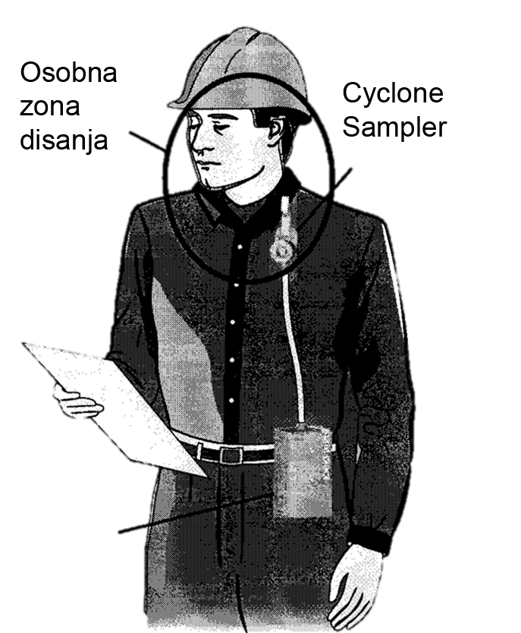
KAKO SE MONITORING PRAŠINE KORISTI DA SMANJI IZLOŽENOST RCS-U
Od fabrika i kompanija koje rade sa materijalima koji sadrže kristalizirani silicijum zahtijeva se da redovno provjeravaju nivo izloženosti prašini na radnom mjestu,
Monitoring prašine je proces kojim se sakupljaju podaci o kvaliteti zraka, na osnovu čega se određuje količina čestica prašine koje su prisutne u zraku na radnom mjestu.

Slide 7
KORISI OD MONITORINGA PRAŠINE
Monitoring prašine omogućava kompanijama da:
Procjene nivo zdravstvenoga rizika po zaposlene i pruže zaštite.
Provjere je li nivo prašine unutar državnih ograničenja.
Imaju kompletan uvid u nivo izloženosti u svojim pogonima (visoko i nisko izloženi radnici).
Prepoznaju situacije koje zahtijevaju dalju istragu ili primjenu dodatnih kontrolnih mjera u cilju smanjivanja izloženosti.
Da kontroliraju rezultate/učinkovitost primjenjenih mjera kontrole prašine.
Dokumentuju svoju usklađenost sa zakonskim obvezama.

Slide 8
VRSTE MONITORINGA
Postoje dvije vrste monitoringa prašine koji se mogu koristiti samostalno ili kombinirano.
Personalni monitoring
Ova metoda zahtijeva da radnici nose na sebi opremu za monitoring (da bi se uzorkovao zrak unutar zone disanja radnika), obično tijekom redovne radne smjene.
Statički monitoring
Ova metoda se koristi da odredi kvaliteta zraka u prostorima u kojima prašina u zraku predstavlja brigu. Proces uzorkovanja treba pokriti uobičajene radne sate zaposlenih.
Notes:
Statički monitoring se također može koristiti i u svrhu istraživanja, to jest, identificiranja specifičnih izvora prašine u zraku i RCS-a

Slide 9
KAKO PERSONALNI MONITORING MOŽE UTJECATI NA VAS
Monitoring prašine je odgovornost poslodavca, ali se od radnika može tražiti da učestvuju u tom procesu. U tim slučajevima:
Nosite opremu tijekom svoje smjene koliko god je to moguće
Nemojte mijenjati opremu za monitoring
Vodite bilješke o aktivnostima i aktivnostima koje stvaraju prašinu tijekom smjene (npr. greške, prosipanja)

Slide 10
REZULTATI MONITORINGA PRAŠINE
Zaposleni imaju prava zatražiti rezultate monitoringa prašine.
Poslodavac mora pružiti informacije o rezultatima monitoringa prašine tokom obuke.
Svijest o izloženosti rizicima od prašine omogućava radnicima da poduzmu učinkovite mjere da ih kontroliraju.

Slide 11
ŠTA TREBA RADITI I NE TREBA RADITI PRILIKOM MONITORINGA PRAŠINE
TREBA
Nositi opremu za monitoring tijekom (idealno) čitave smene
Voditi bilješke o aktivnostima i incidentima tokom smjene (npr. prosipanja i nezgode)
Tražiti rezultate monitoringa
NE TREBA
Mijenjati opremu za montoring prašine
Tekst za predavača – Dodajte dodatne informacije relevantne u vašem radnom kontekstu

Slide 12
ZAKLJUČAK
Monitoring prašine nije odgovornost radnika, ali je znanje o procesu monitoringa prašine važno za sve koji rade sa materijalima koji sadrže kristalizirani silicijum.
Monitoring prašine je važan čimbenik zaštite zdravlja zaposlenih.
Od radnika se može tražiti da učestvuju u procesu monitoringa prašine.
Radnici imaju prava zatražiti pristup rezultatima monitoringa prašine, na šta treba biti ukazano tijekom obuke.

Slide 13
PRAZAN SLAJD
Koristite ovaj slajd da napravite prilagođenu obuku specifičnu za radno okruženje ili kontekst.
Da promjenite sliku, desni klik > promjeni sliku > iz datoteke.
Da napravite još slajdova, kliknite na „Novi slajd“ na gornjem jezičku.

Slide 14
DODATNI MATERIJALI ZA UČENJE
Dobra praksa monitoringa prašine (zadatak 2.3.1)
Dobra praksa monitoringa prašine u realnom vremenu (zadatak 2.3.2)
NEPSI Vodič za dobru praksu
NEPSI Vodič za SME
Posjetite NEPSI platformu za e-učenje na training.nepsi.eu za više izvora o RCS-u.

